Slide 1
Leber Galle

Slide 2
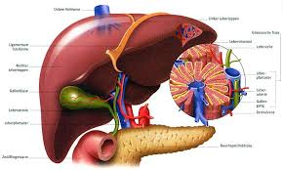
Leber und Galle

Slide 3
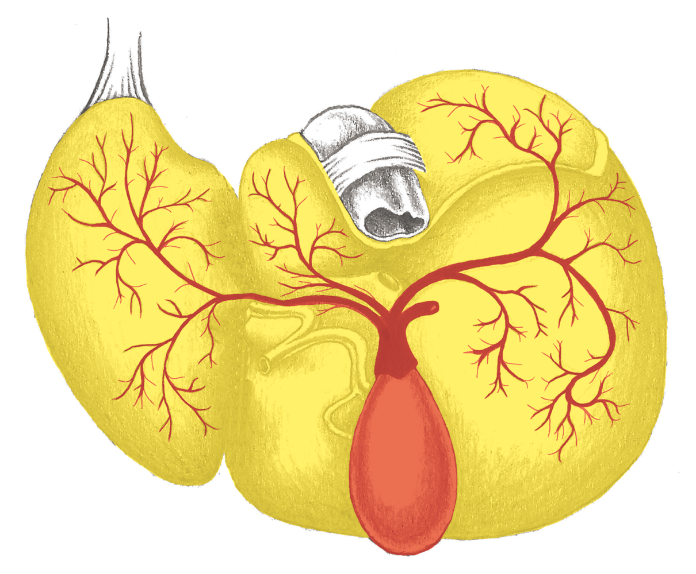
Leber und Galle

Slide 4
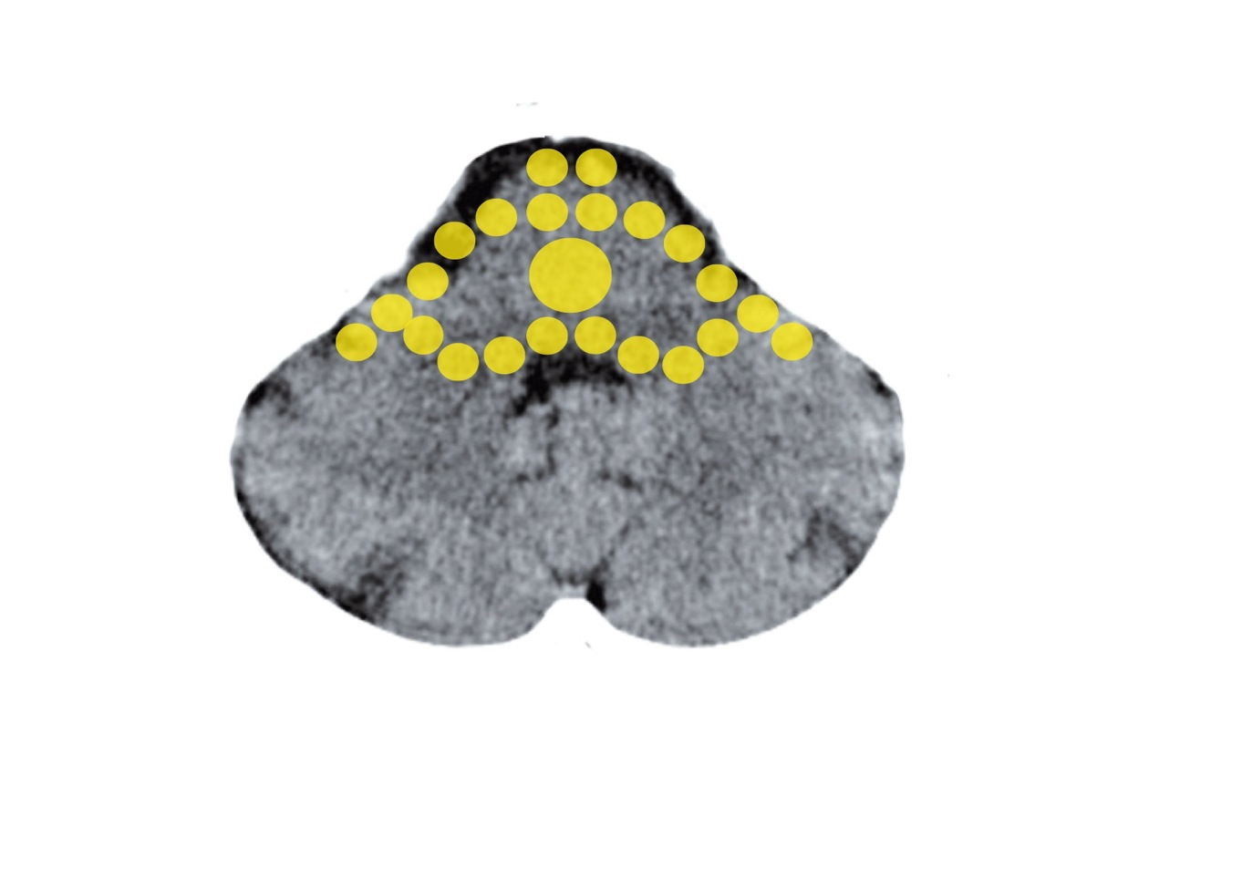
Stammhirn – Lebergrundgewebe (Parenchym)
Mittelohr und Tuba eustachii - Stammhirn

Slide 5
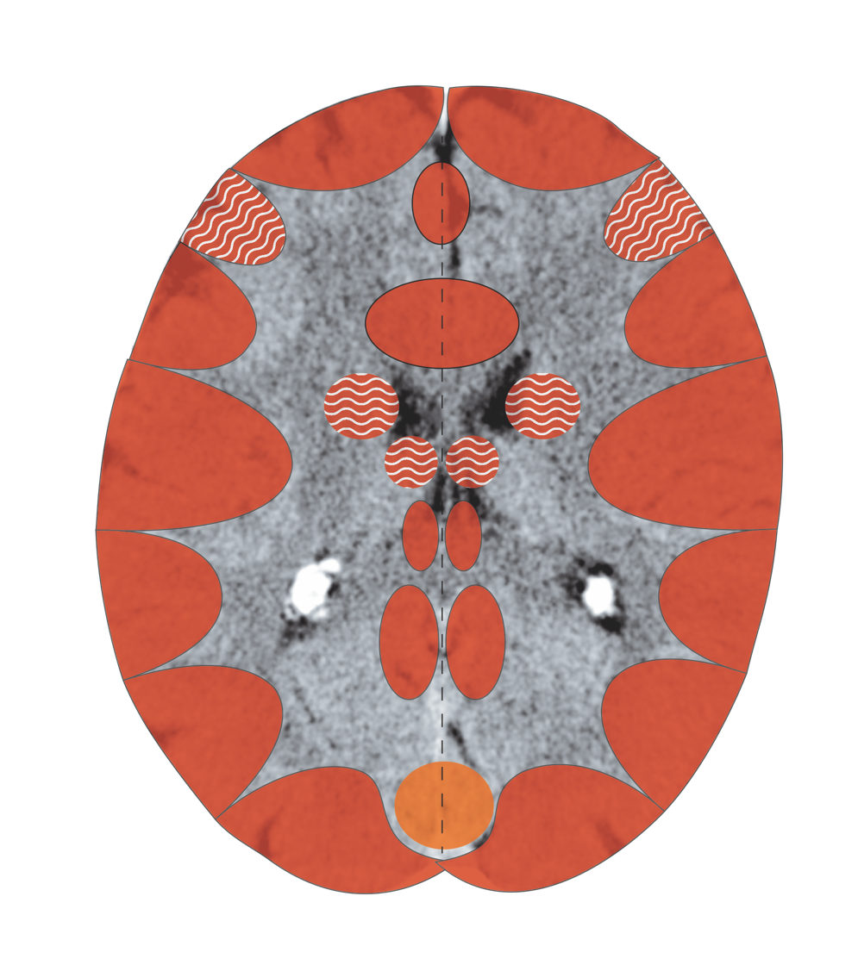
Großhirnrinde – Gallengänge
Notes:
5

Slide 6
Leber - Entoderm

Slide 7
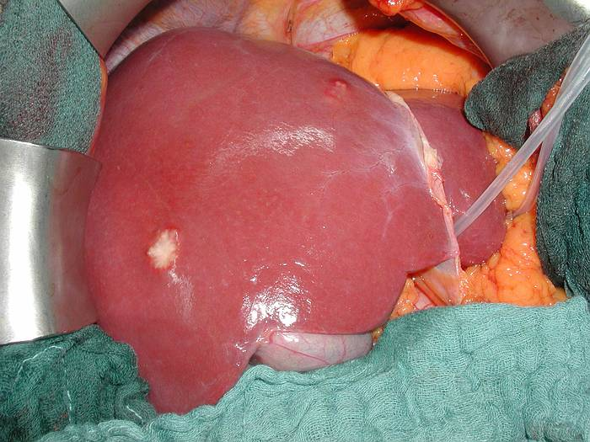
Leber mit kleiner Vernarbung

Slide 8
Leber – Schwellung - Parenchym

Slide 9
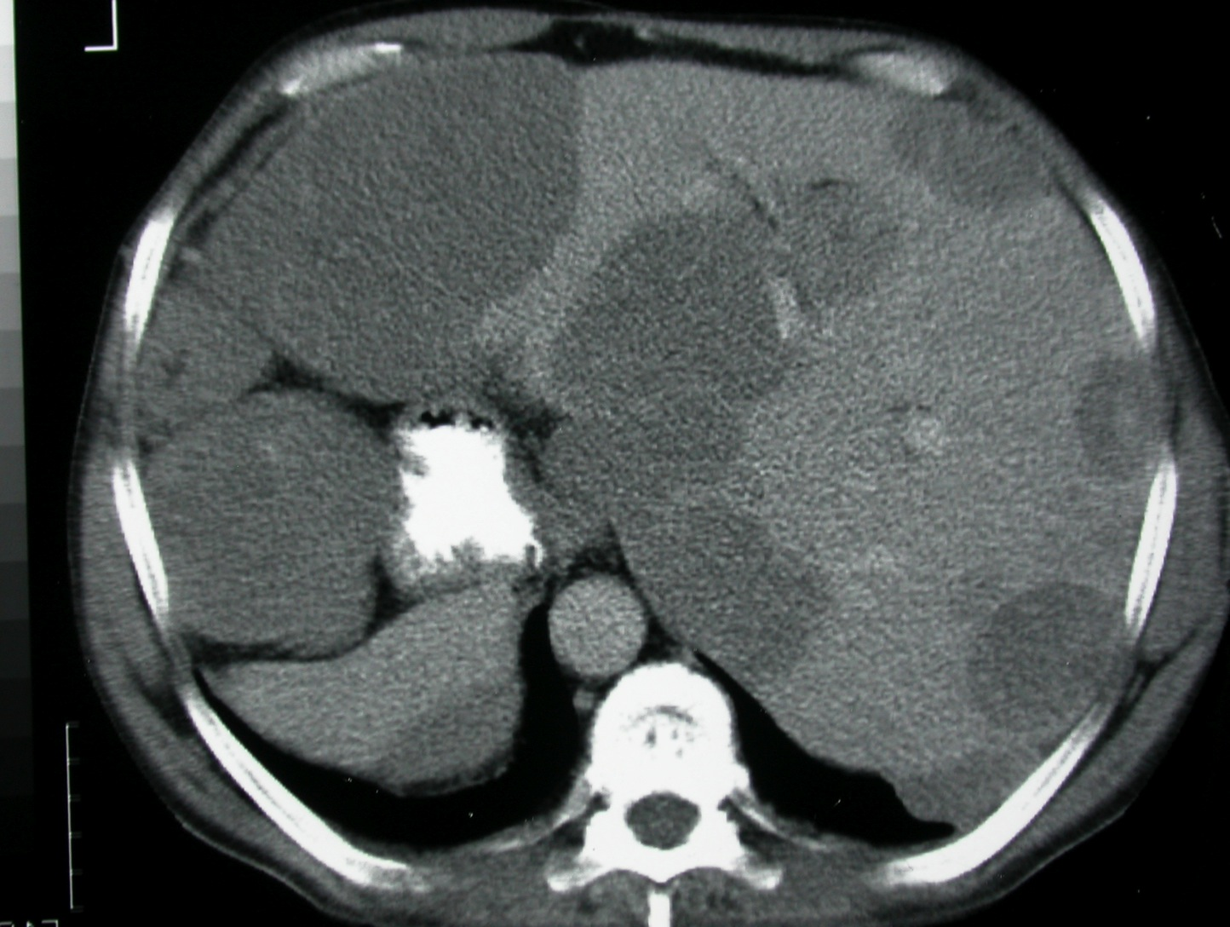
Leberparenchym – Rundherde

Slide 10
Gallengänge - Ektoderm

Slide 11
Leber-Gallengänge – Gelbsucht - Ikterus

Slide 12
Leberhistologie – „Virushepatitis“
Quelle: Pschyrembel

